Slide 1


Slide 2
Informationsmöte 200811

Slide 3
Bakgrund & syftet med informationsmöte
Vissa personer vill veta mer än det som finns i Håll Nollans medlemsbrev
Inbjudan går till medlemmens arbetsmiljökontakt (arbetsmiljöchef, utv.chef, KMA-samordnare etc)
Informationsmöten läggs även upp i Håll Nollans kalender, så alla som vill kan anmäla sig
Detta är ett sätt att för att alla medlemmar ska ha samma möjlighet att:
Ha kännedom om vad som pågår inom Håll Nollan
Känna till när ”leveranserna” förväntas vara klara
Förstå hur ni kan bidra/påverka arbetet
Hallnollan.se
Samverkan för noll
olyckor i byggbranschen
3

Slide 4
Informationsmöte – innehåll
Vad har hänt sedan sist?
Vad pågår och vad händer framåt?
Tid för frågor och funderingar
Avslutning
Nya medlemmar- stanna gärna kvar efter mötet om ni vill ha mer info
Hallnollan.se
Samverkan för noll
olyckor i byggbranschen
4

Slide 5
Vad har hänt sedan sist?

Slide 6
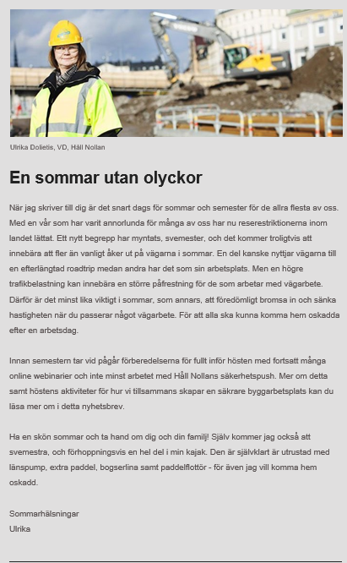
Medlemsbrev med sommarhälsning
Tillsammans för tryggare byggen: Håll Nollans Säkerhetspush 15/9
Höstens informationsmöten
Håll Nollans arbete nu och framåt
Nätverksträff i Stockholm 26/8
Håll Nollans årsstämma 5/10
Före Bygga –
Byggherrens roll för en säker arbetsmiljö
Fler medlemmar
6

Slide 7
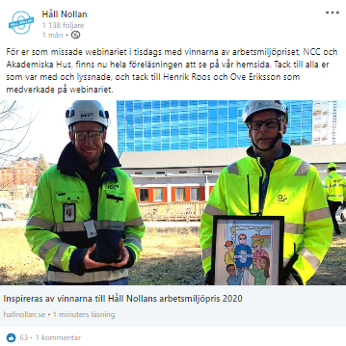
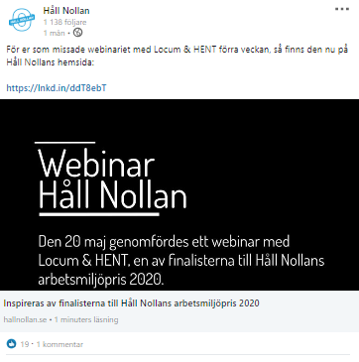
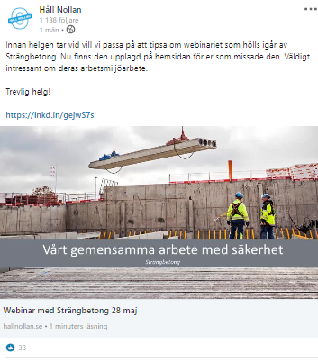
Webbinarserie med vinnarna och finalisterna till Håll Nollans arbetsmiljöpris
Samtliga tre webinarier finns inspelade - se via: www.hallnollan.se
7

Slide 8



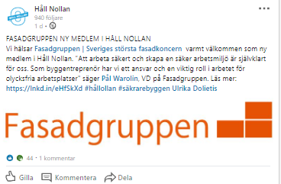
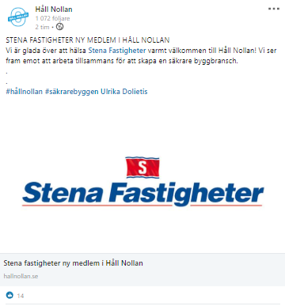
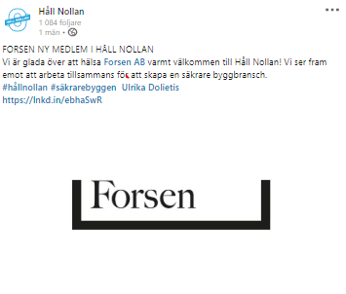
Nya medlemmar under 2020 – hittills…
Nya medlemmar fångas upp efter mötet med kort introduktion kring Håll Nollan och medlemskapet för de som vill
8

Slide 9
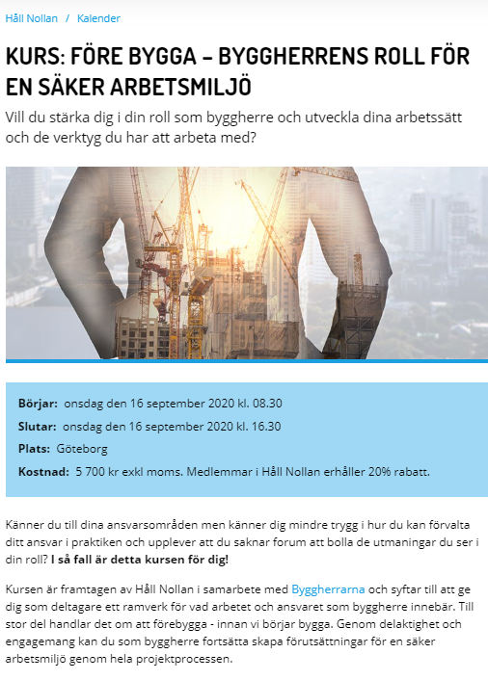
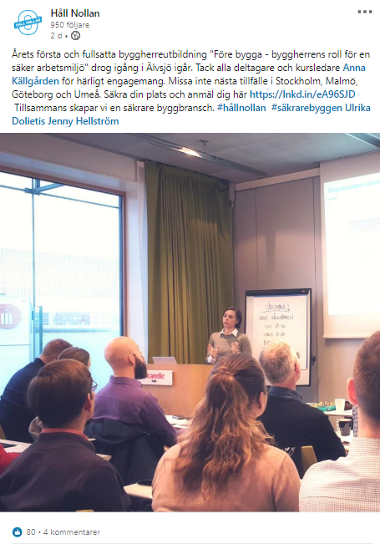
Före bygga – byggherrens roll för en säker arbetsmiljö
Innan vi var tvungna att pausa utbildningen hann 63 personer utbildas
Vi hoppas vi kan fortsätta kompetensutveckla våra byggherrar till hösten:
    16/9 Göteborg
    24/9 Örebro
    1/10 Stockholm
    6/10 Malmö
    22/10 Luleå
Hallnollan.se
Samverkan för noll
olyckor i byggbranschen
9

Slide 10
Vad pågår och händer framåt?

Slide 11

Håll Nollans säkerhetspush
15 september 2020
Klockan 13:00
Notes:
Paola

Slide 12
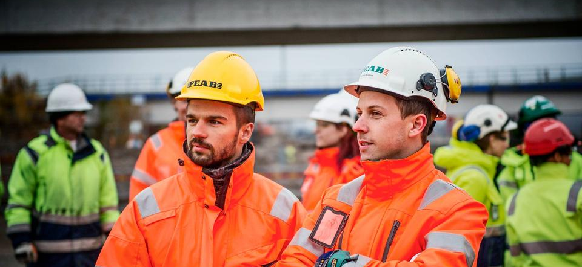
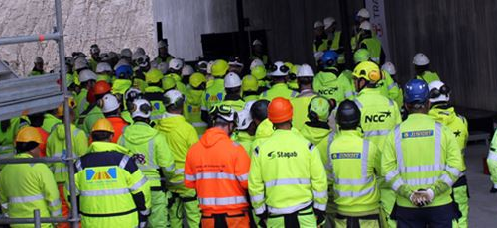
Håll Nollans säkerhetspush
SYFTE
Visa och lyfta goda exempel kring samarbete och på så sätt fortsätta arbeta för en bra säkerhetskultur.
TEMA
Tillsammans krokar vi arm och samarbetar över gränserna för att nå säkrare arbetsplatser.
BUDSKAP
Tillsammans skapar vi en säkrare byggbransch!
Lyssna på varandra och hitta bra lösningar tillsammans.
Mål: Man ska ha fyllt på med energi under säkerhetspushen!
Notes:
Paola
Vi bygger vidare på Trafikverkets upplägg och vill göra det än mer tydligt att vi gör skillnad tillsammans. Därför vill vi att fler än Byggherrens och entreprenörens linjechefer ska delta aktivt. Vi skulle också vilja att man bjuder in företag att delta som bidragit, men som inte arbetar på arbetsplatsen (t.ex någon från maskinuthyrningsföretaget, någon som arbetat med trafiksäkerhetsanordningar )
Vi skulle vilja att säkerhetskvarten ska ge de som deltar energi och känna sig stärkta att göra mer av det som man göra bra (därför är den tysta minuten borttagen)

Slide 13
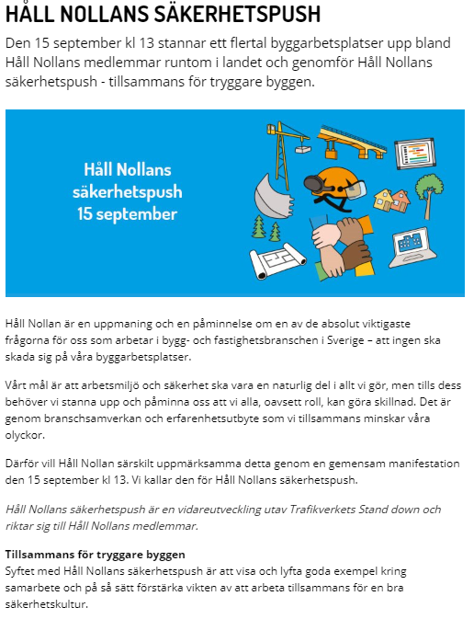
Tillsammans krokar vi arm för att nå säkrare arbetsplatser
Vem ska genomföra?
Alla som vill
Håll Nollans samordnar ca 10 olika bygg- och anläggningsprojekt.
Målet är att dessa projekt har en så stor spridning bland våra medlemmar som möjligt.
När finns material tillgängligt?
Finns på plats
Kommer inom kort
Stora delar av stödmaterialet finns tillgängligt, men uppdateras kontinuerligt. Filmen och feedbackövningarna publiceras 4 september.

Slide 14
Tillsammans krokar vi arm för att nå säkrare arbetsplatser
Hur går det till?
Under ca 15- 20 minuter genomförs produktionsstopp där alla samlas för Håll Nollans säkerhetspush
  Värden hälsar välkommen (oftast en byggherre)
  Film visas
  Byggherren och några av dennes samarbetspartners (t.ex entreprenör, underentreprenör och leverantör) säger några ord med fokus på ”Tillsammans”
  Motiverande övning: alla ger någon en positiv återkoppling
  Avslutande ord
  Gemensam fika (valfritt)

Slide 15
Stödmaterial att hämta på Håll Nollans webbplats
För samtliga
PPT-presentation ”Allmän presentation om Håll Nollans säkerhetspush”
Inspelat infomöte
För dig som är övergripande ansvarig på de projekt HN samordnar
Checklista säkerhetspush
Stöd för tal (inom kort)
För dig som är ansvarig på ett projekt som genomför säkerhetspushen
Checklista säkerhetspush
Infoplansch
För dig stödja kommunikationen
Checklista säkerhetspush
Pressmeddelande
Förslag inbjudningsbrev
Infobild (PPT)
Copytexter
Info- vilka projekt genomför
Film och ljudslinga (4 sep)
Instruktion och material för feedbackövning inom kort
Logga och illustration
Notes:
Paola

Slide 16
Tillsammans krokar vi arm för att nå säkrare arbetsplatser
Mer info finns på: www.hallnollan.se
Kommande riktade infomöten:
Projekt som planerar genomföra
  18 aug
  20 aug
  27 aug
  1 sep
Kommunikatörer
  19 aug

Slide 17
Följande aktiviteter är senarelagda pga Covid-19
Nätverksträffen i Sthlm 12 maj blir 26 aug, 8.30- 12.00 (max 20 platser)
Nätverksträffen i Malmö 25e maj 12 oktober, 13.00-16.30
Chefsaktivitet:
Färdplaneworkshopen blir 5 oktober, kl 13.00- 16.30
(samma dag som årsstämman)
Inbjudan mejlades ut i juni till medlemmens chefrepresentant

Slide 18
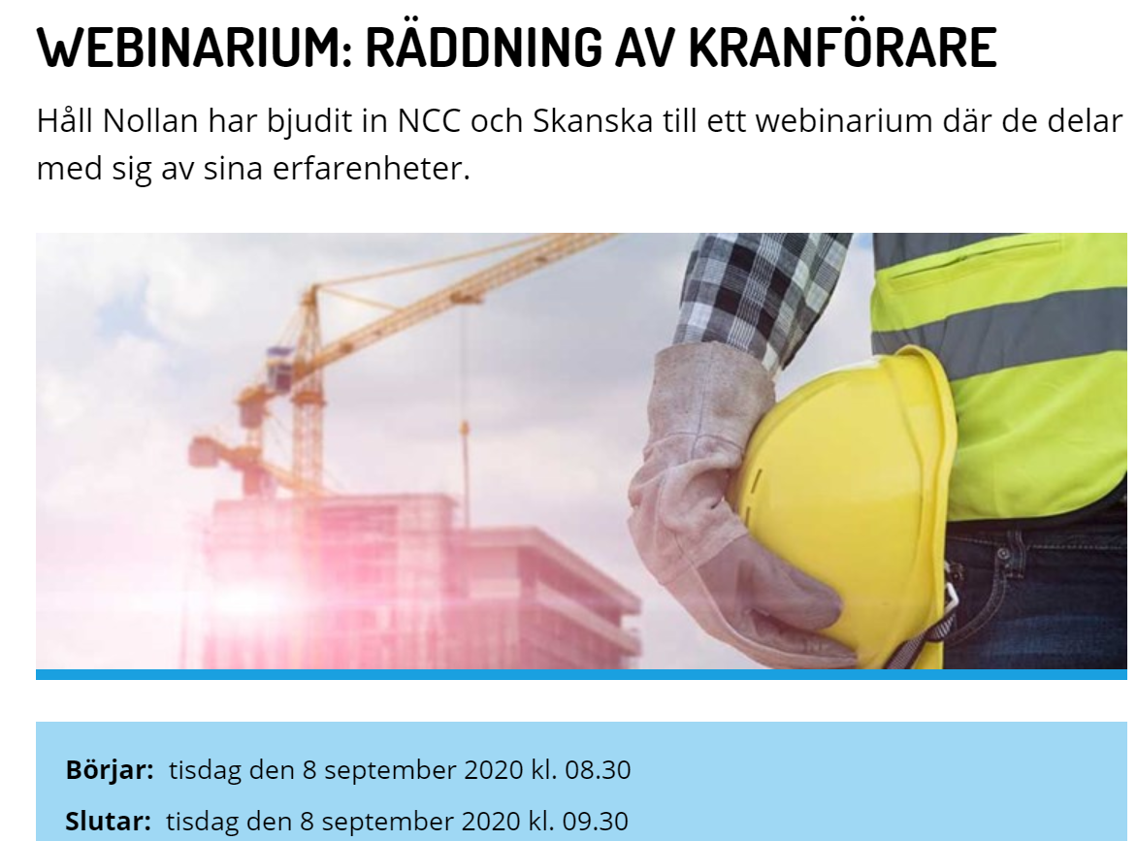
Webinarium 8 sep

Slide 19
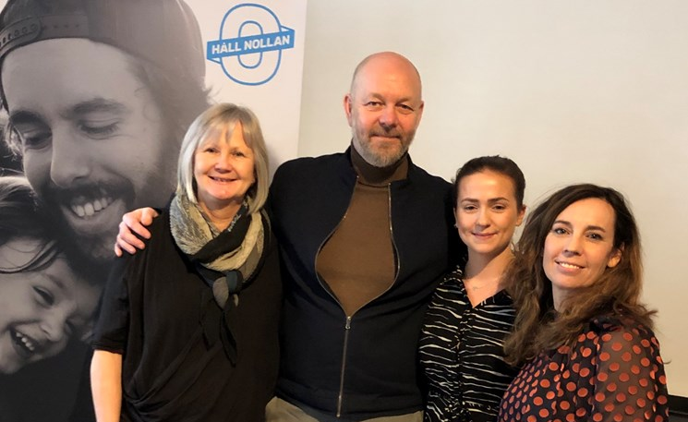
Frukost för kommunikatörer- tema Håll Nollans ”Kommunikation i oroliga tider”
Nästa
15 oktober
Frukostträffen i våras- fokus Håll Nollans manifestation (numer säkerhetspush)
Nästa
Frukostträff med tema och workshop
Livesänds på Facebook
Begränsat antal platser – först till kvarn
Anmälan via webbplatsen
Plats: Swedish Taste, S:t Eriksgatan

Slide 20
Våra projekt & uppdrag
  Utvecklingsprojekt – säker projektering
  2. Utvecklingsprojekt – säker lastning & lossning
  3. Uppdrag – ta fram en eller flera guider till standard ”Personlig skyddsutrustning”
  4. Uppdrag – ta fram en guide (och kanske en mall) till standard
  ”riskbedömning av arbetsmoment”
  5. Guide arbetsmiljöindikatorer

Slide 21
JH /UD
Preliminär tidplan - Arbetsmiljöguider
Guider där standarder saknas
 | Jan | Feb | Mar | April | Maj | Juni | Juli | Aug | Sept | Okt | Nov | Dec
Arbetsmiljöguide: Säker projektering
Arbetsmiljöguide: Lastning/lossning
Guide arbetsmiljöindikatorer
Remiss
Rev
Film
Rev
Film
Remiss
webinarie
Film
Guider till befintliga standarder
 | Jan | Feb | Mar | April | Maj | Juni | Juli | Aug | Sept | Okt | Nov | Dec
Arbetsmiljöguider pers. skyddsutrustning
Arbetsmiljöguide: riskbedömning av arbetsmoment
Planscher
synpunkter
Rev
Film
21

Slide 22
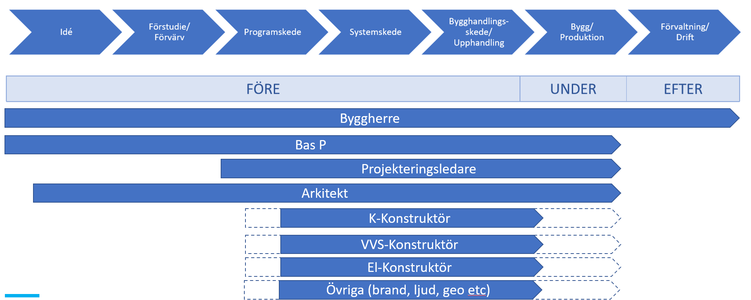
Säker projektering, Syfte och mål
Ge stöd och vägledning i arbetet för en säker projektering
med målet att redan i tidiga skeden skapa förutsättningar för en ergonomiskt hållbar och säker arbetsmiljö under kommande bygg- och brukarskede, med fokus på byggskedet.
Hallnollan.se
Samverkan för noll
olyckor i byggbranschen
22

Slide 23
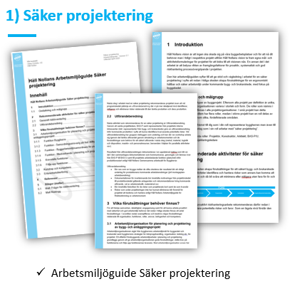
1) Säker projektering
Status
Vårens mötesserie med projektgruppen är genomförd
Viss justering kvarstår
Referensgruppen startar v. 34
Samarbete med Byggherrarnas arbetsgrupp
Innehåll i guide:
Rekommenderade aktiviteter för säker projektering (riskinventering /WS och utförandeberedning)
Genomgång av framgångsfaktorer (organisation, kompetens, erfarenhetsåterföring)
Stödmaterial: Mallar
Hallnollan.se
Samverkan för noll
olyckor i byggbranschen
23

Slide 24
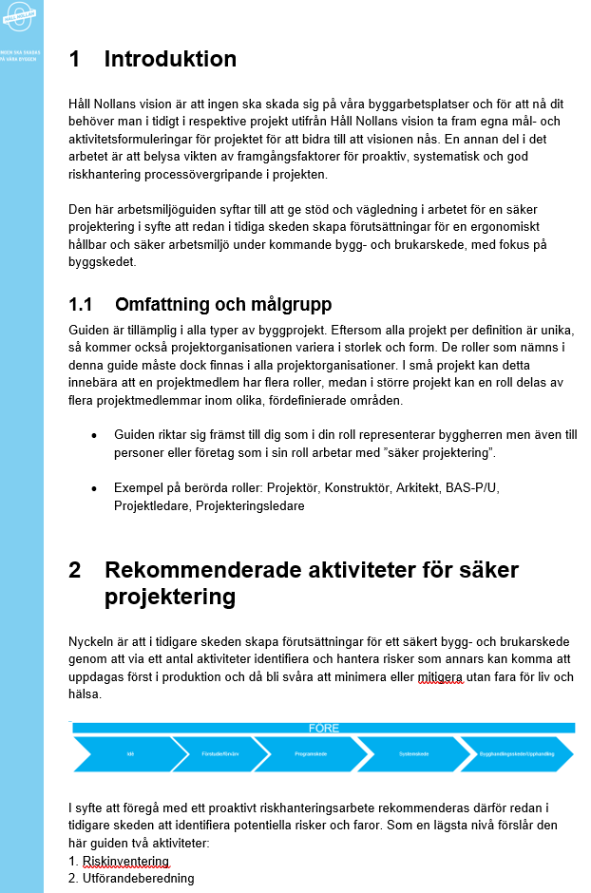
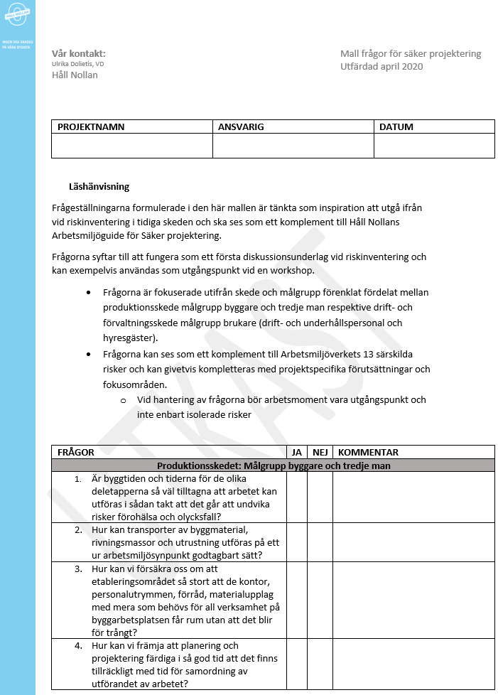
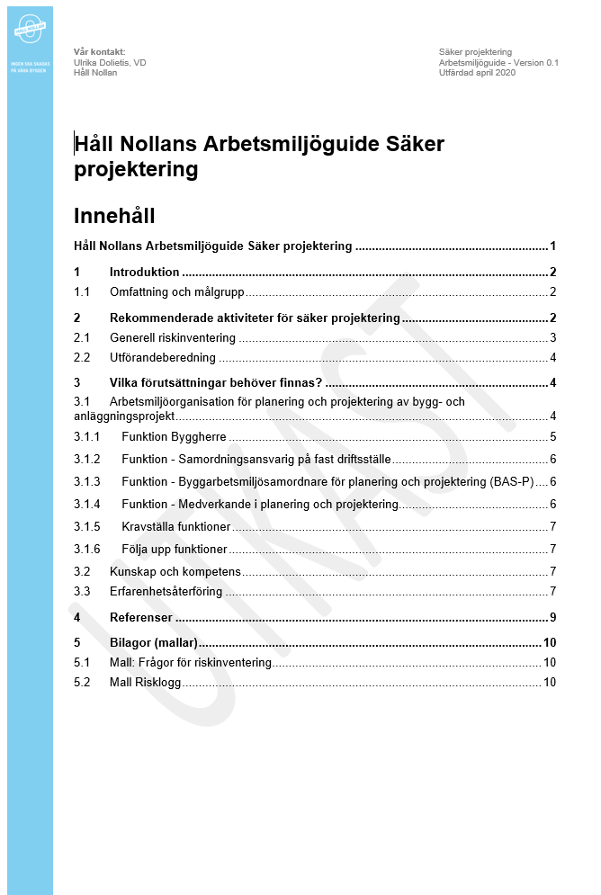
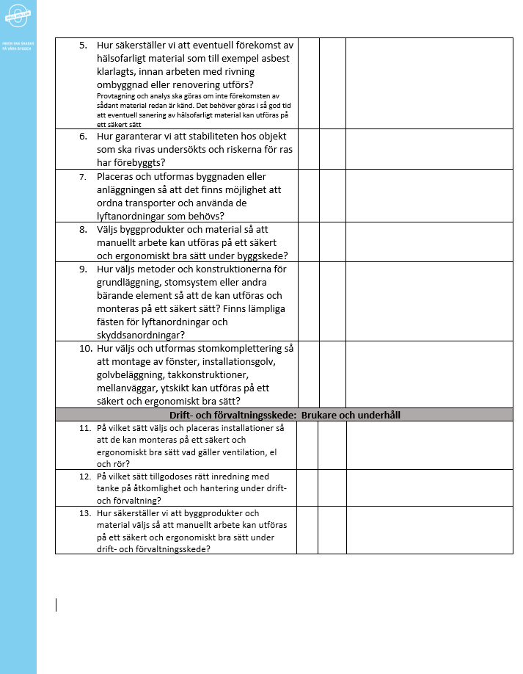
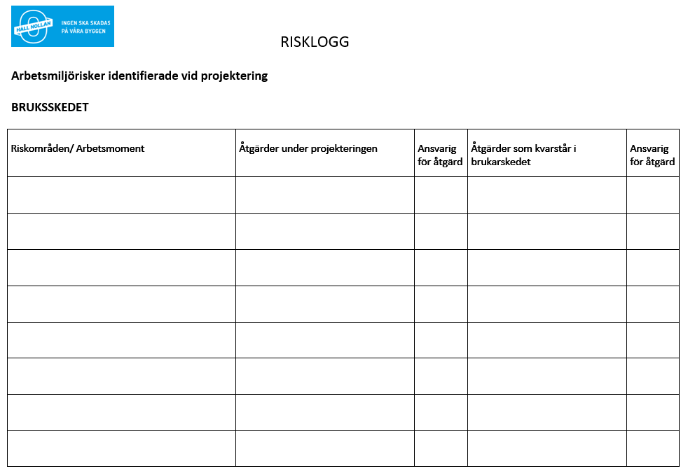
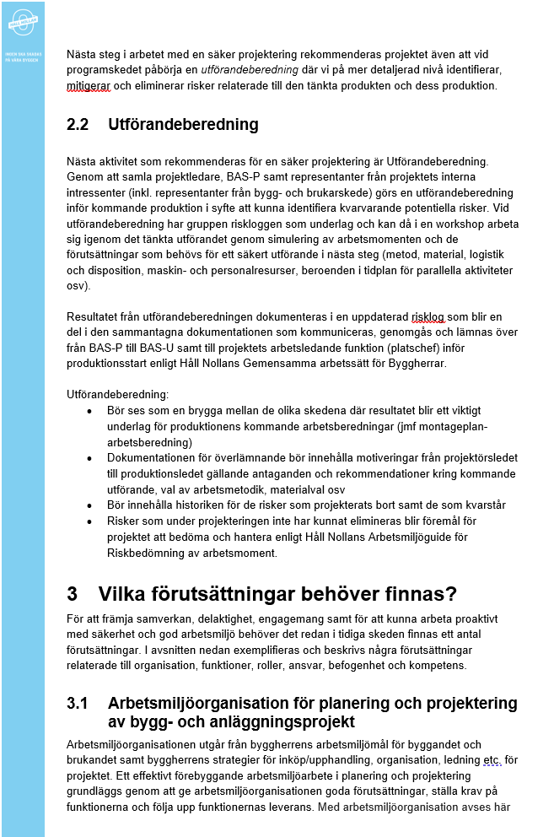
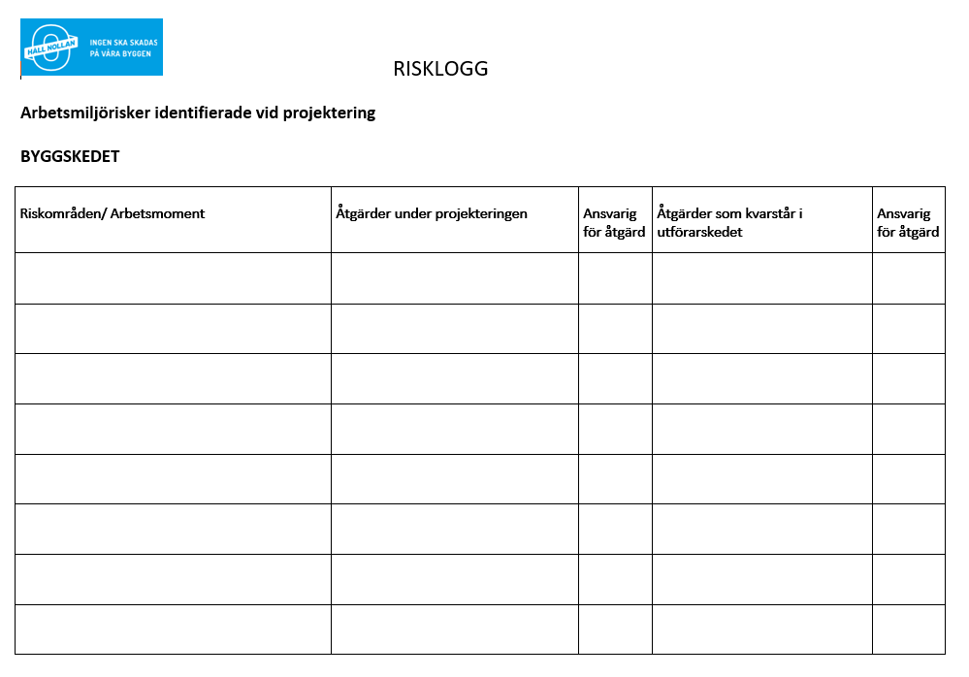
1) Säker projektering
Arbetsmiljöguide Säker projektering
Mallar: Stödmaterial
Hallnollan.se
Samverkan för noll
olyckor i byggbranschen
24

Slide 25
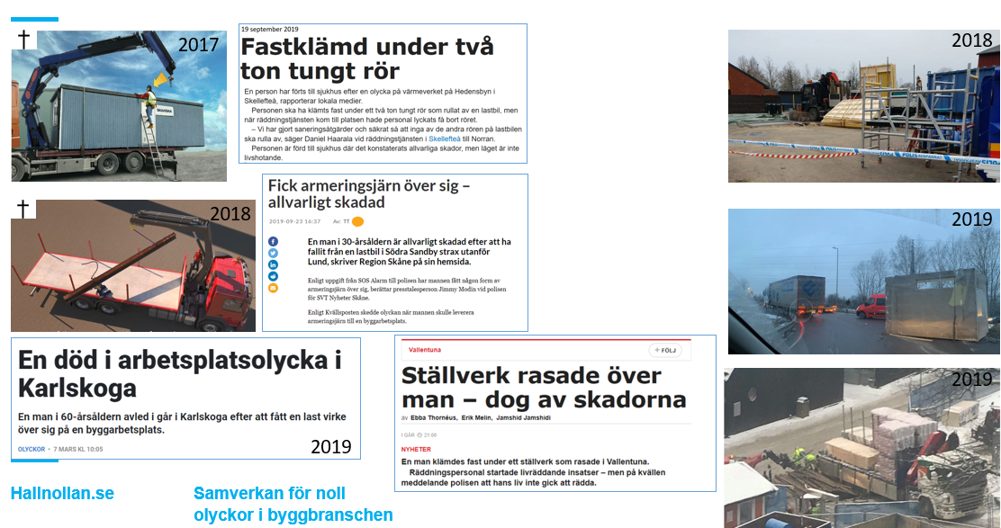
2) Arbetsmiljöguide- Lossning
Arbetsmiljö-verket
A-grupp
Transport-företagen /TYA
Ex. från medlemmar
Leverantörer lossnings-brygga
Gruppmmedlemmar | Företag
Joakim Björkqvist | Skanska
Johan Alte | RO-gruppen
Lena Åhl | Svensk Betong
Peter Rosvall | Strängbetong
Ulf Lundström | PEAB

Slide 26


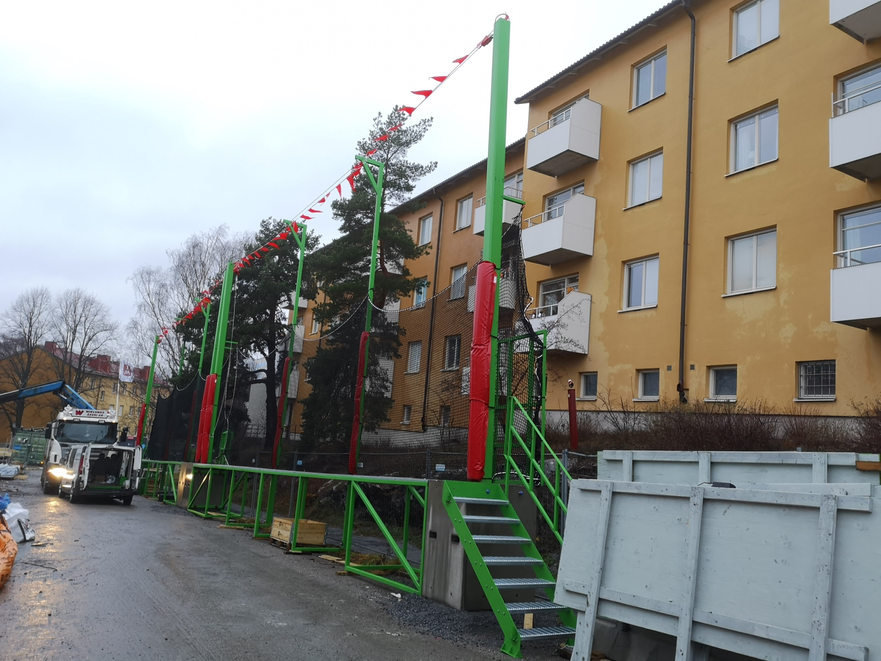
2. Säker lossning
Byggherrar & entreprenörer:
Skapa förutsättningar
Hjälp att ställa krav till
Entreprenör
Leverantör
Leverantör/tillverkare
Tydlig förväntan
Planera för Lossningsplats (er) och lossningsbrygga (Bas P/U)
Goda exempel
Checklistor
Tydliggöra uppgifter på byggarbetsplatsen
Den som avropar
Den som tar emot chauffören och visuellt granskar leveransen
Tider
Referensgruppsmöte i juni
Remiss under oktober
Klar slutet av året

Slide 27
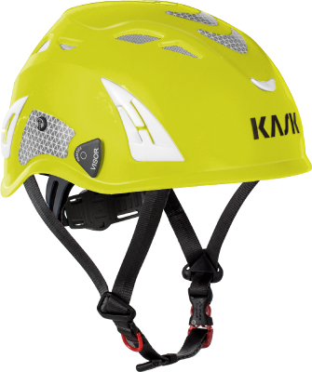
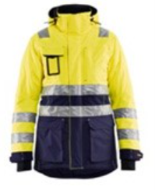
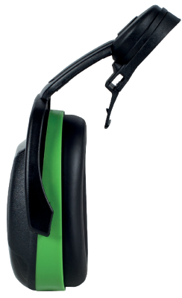
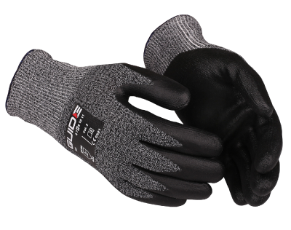
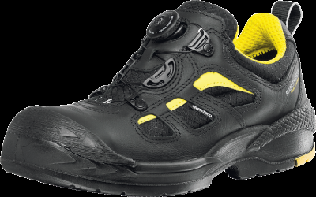
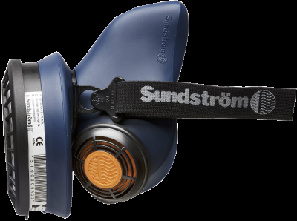
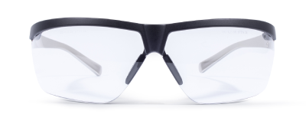
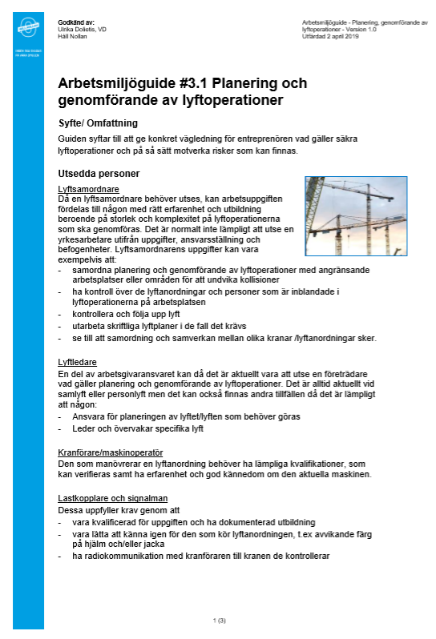
3) Arbetsmiljöguider för personlig skyddsutrustning
Generell, inkl avsteg
Standard
Guider
Planscher el. motsv.
Gruppmedlemmar | Företag
Camilla Blomqvist | Oljibe
Peter Crozzoli | Göran Krawe
Peter Linder | Skydda
Peter Vongheer | AF-gruppen
Veronika Axeen | Serneke

Slide 28



4) Mål och målgrupp – guide för riskbedömning av arbetsmoment
Målet med guiden är att mottagaren skall förstå hur hen i det dagliga arbetet utför riskhantering av arbetsmoment
  Innehåller föreslagen metodik steg för steg
  Praktiskt exempel som förklarar tänkt tillämpning
  Stödmaterial
Målgrupp - personer eller företag som:
  I tidiga skeden arbetar med riskhantering, exempelvis byggherren, projektörer och BAS-P
  Inför och under utförande arbetar med riskhantering, exempelvis BAS-U, arbetsledning, entreprenörer och underentreprenörer samt hantverkare och yrkesarbetare.

Slide 29
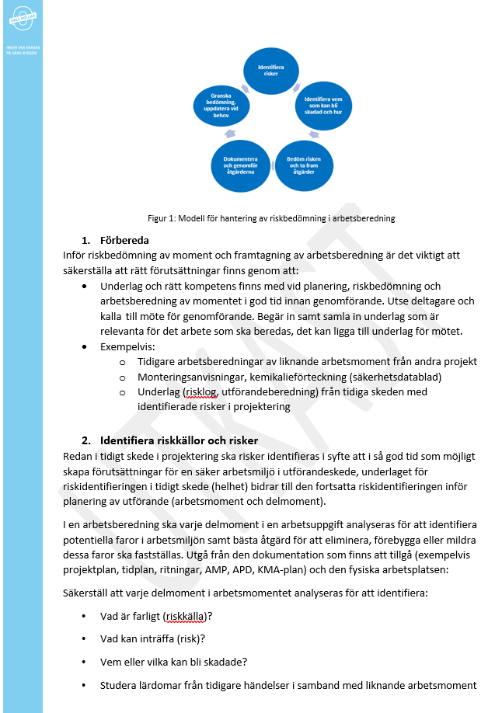
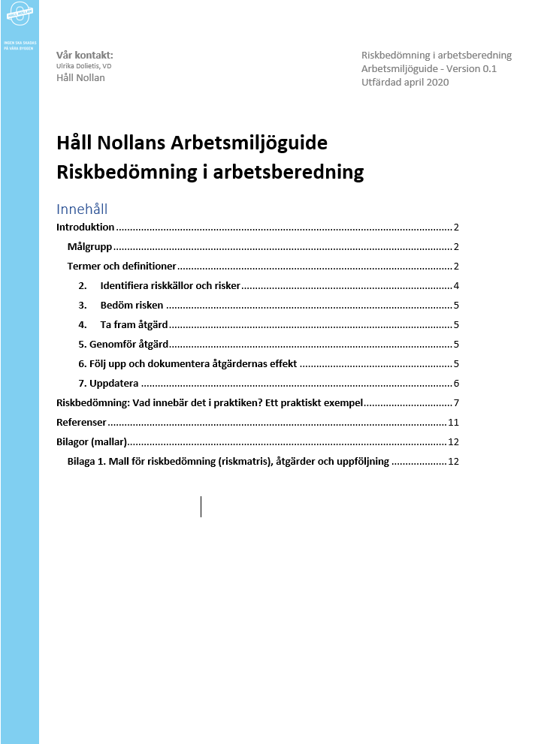
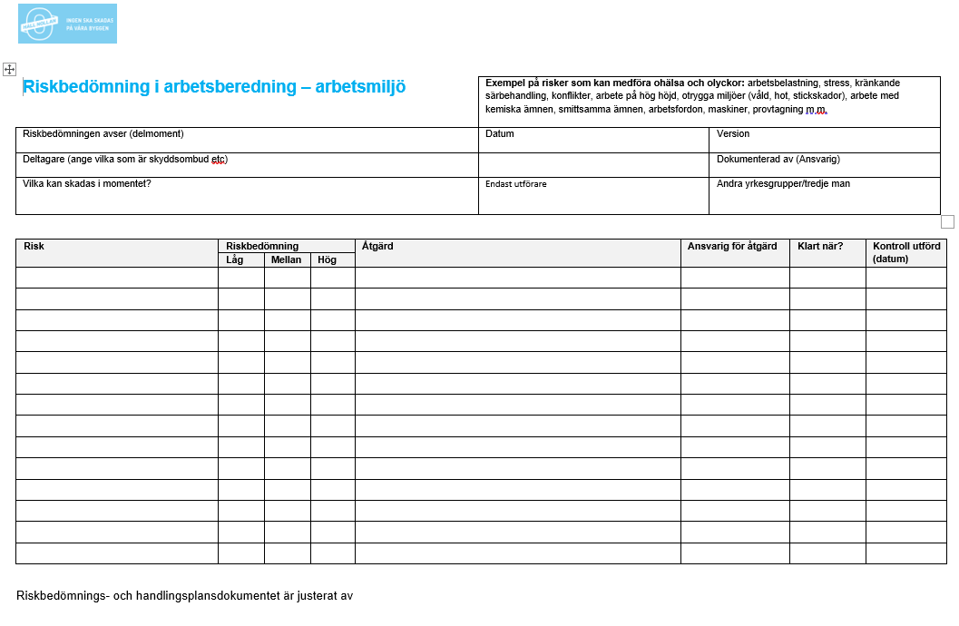
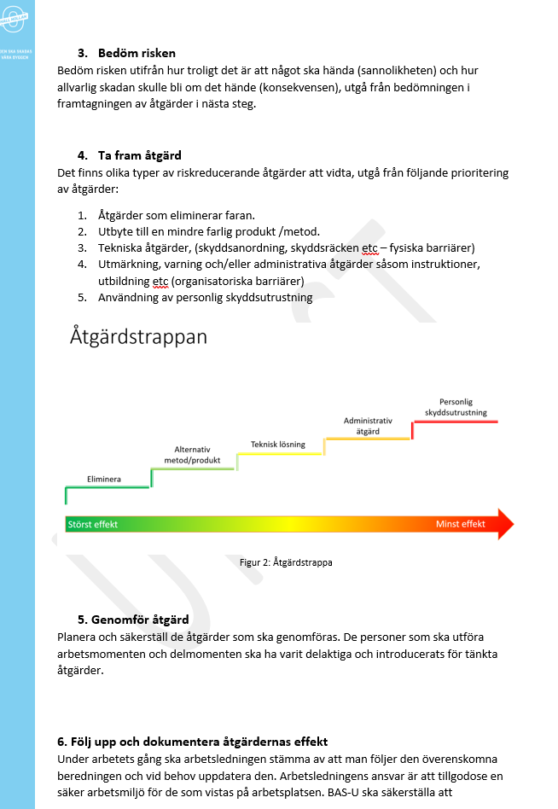
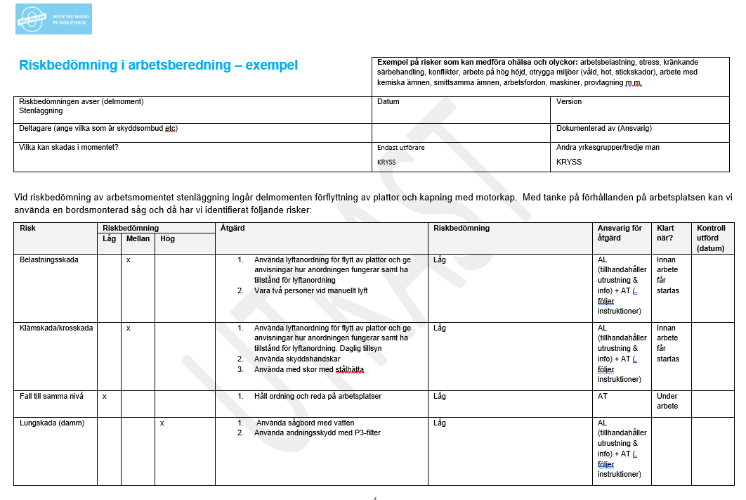
4) Guide för riskbedömning
Arbetsmiljöguide Riskbedömning i arbetsberedning
Stödmaterial: Mall för riskbedömning i arbetsberedning

Slide 30
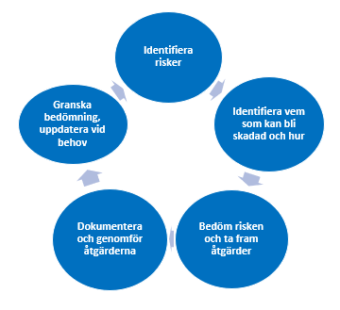
Riskbedömning: Vad innebär det i praktiken? Steg för steg
Förbereda
Identifiera riskkällor och risker
Bedöm risken
Ta fram åtgärd
Uppdatera

Slide 31
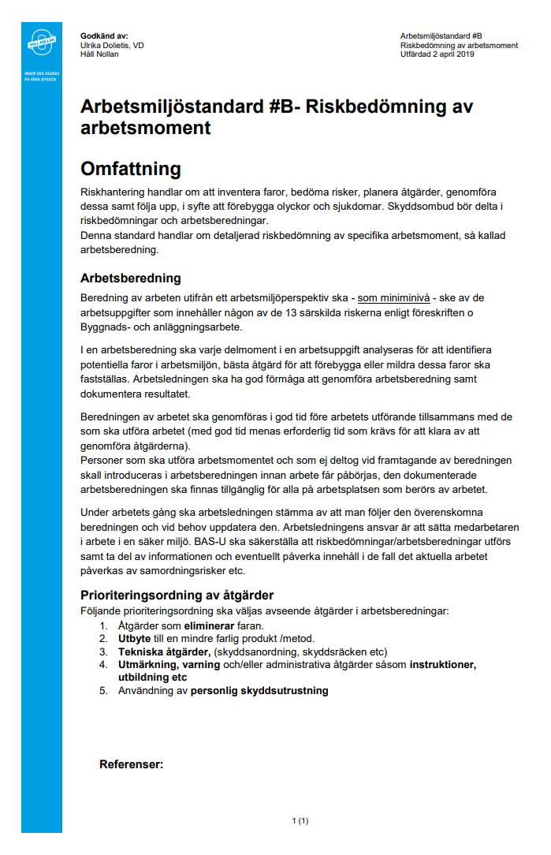
Dokumentstruktur: Riskbedömning av arbetsmoment
Standard
Guide
Mall & checklista
VAD
HUR
STÖD

Slide 32
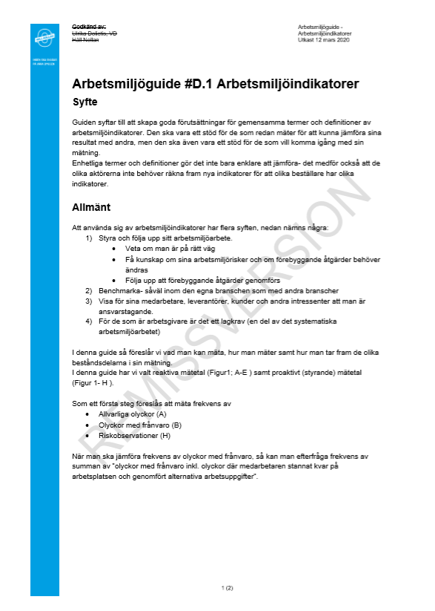
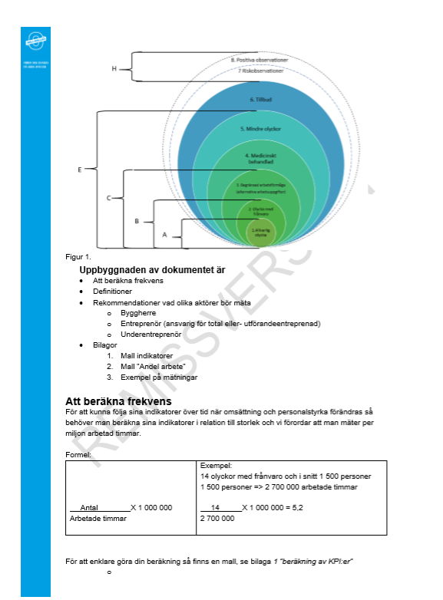
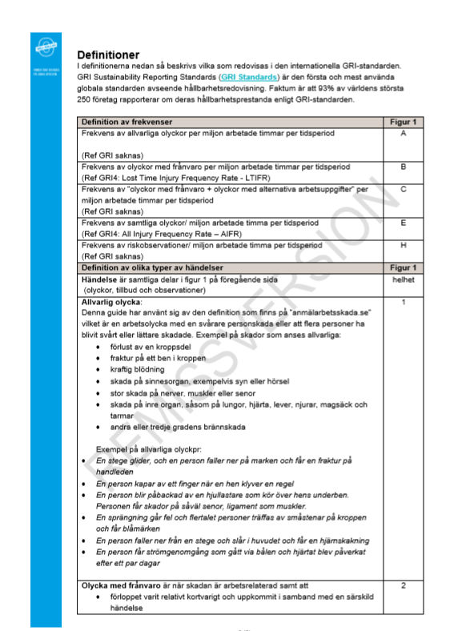
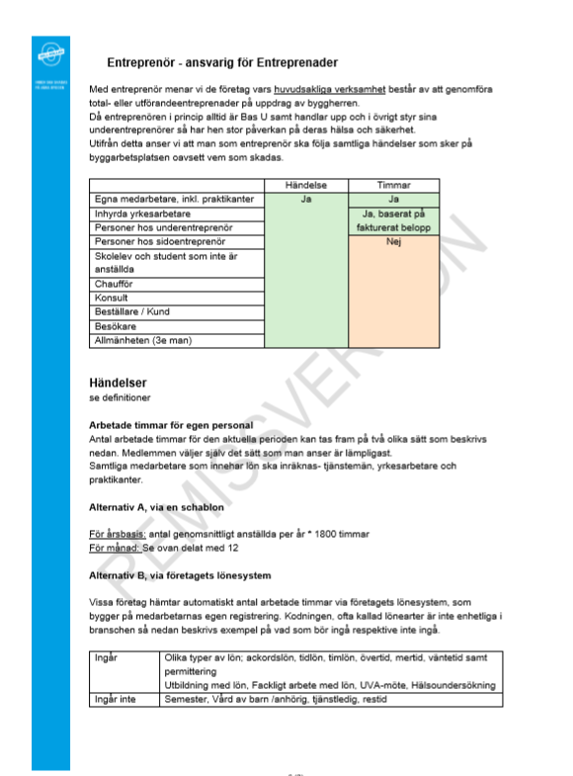
5) Guide för arbetsmiljöindikatorer
Syfte
Enhetliga definitioner av händelser
Möjlighet att mäta mer enhetligt
Stöd att komma igång med mätning
Status
1a version av guide framtagen
Remiss 15 mars- 17 april
Synpunkter är omhändertagna
FAQ framtagna
Finjustering pågår
Nästa projektgruppsmöte 1/9
Publicering & info via webinarium under oktober

Slide 33
Förvalta (ta hand om synpunkter och revidera)
Aktivitet | Sep | Okt | Nov | Dec | Jan | Feb | Mars | April | Maj | Juni | Aug | Sep | Okt | Nov | Dec
Byggherre gemensamma arbetssätt - förvaltning
Std & Guider entreprenörer- förvaltning
Byggherreutb. Uppdatering
33

Slide 34
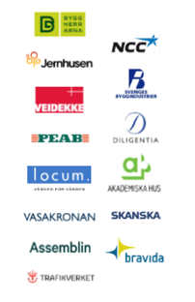
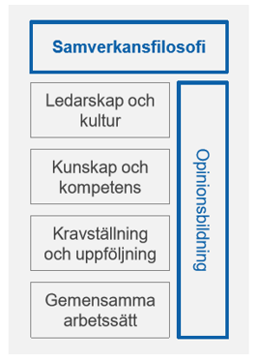


Ta fram en färdplan för noll olyckor i byggbranschen
+ 67 medlemmar ytterligare
Årlig verksamhetsplan
Vilka
Vad
Hur
Vision
Notes:
Vi har mycket på plats som vi har testat och ändrat litegrann. Vi vet vilka vår är och vad vi ska jobba med (även om vi ny gör en översyn)
Men vadet är på ”Macronicvå” och verksamhetsplanen på aktivitetsnivå

Slide 35
Vision
Principer och prioriteringar
(i närtid och över längre tid)
?
Mål & delmål
+ 67 medlemmar ytterligare
Årlig verksamhetsplan
Vilka
Vad
Hur
Vision & mål

Slide 36
Håll Nollans färdplan mot noll olyckor i byggbranschen
Vision
Principer och prioriteringar
(i närtid och över längre tid)
?
Mål & delmål
+ 67 medlemmar ytterligare
Årlig verksamhetsplan
Vilka
Vad
Hur
Vision & mål

Slide 37
Håll Nollans färdplan mot noll olyckor i byggbranschen
Vision
Principer och prioriteringar
(i närtid och över längre tid)
?
Mål
+ 67 medlemmar ytterligare
Årlig verksamhetsplan
Vilka
Vad
Hur
Vision & mål

Slide 38
Färdplanearbetet
Vad har vi gjort så här långt?
  Workshop: 1 juni - en WS via teams
  Intervjuer ( intressentanalys)
  Enkät till de som deltog på WS 1 juni
Nästa steg
  31/8 Avstämning av resultat från WS, enkätsvar och intervjuer
  Sammanställning
  Workshop 5 oktober (utskick innan)
  Sammanställa
  Remiss av olika delar i omgångar
  Mål- vara klar feb 2021
38

Slide 39
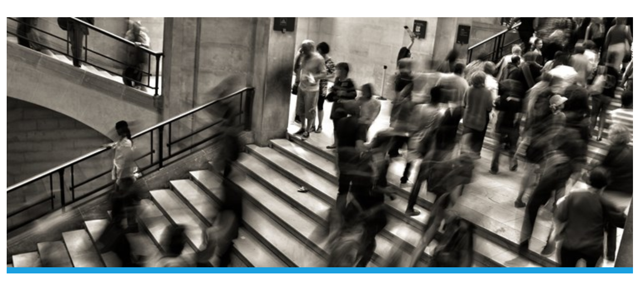
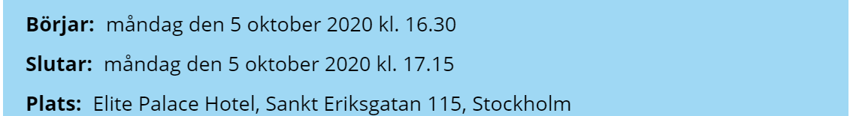
Årsstämma
Mingel för de som vill efteråt
(max 50 personer och med erf. distans)
39

Slide 40

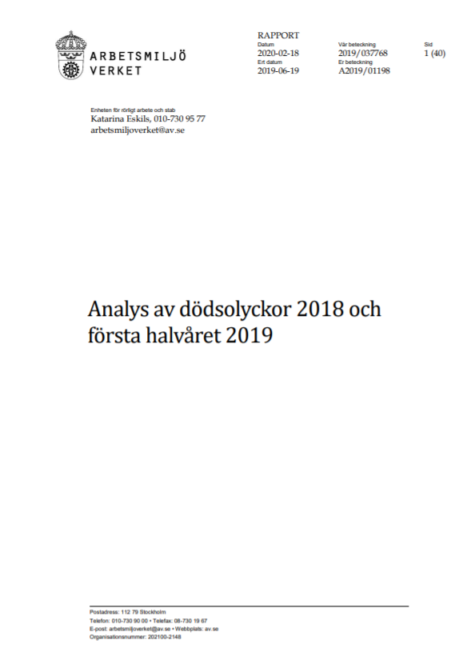
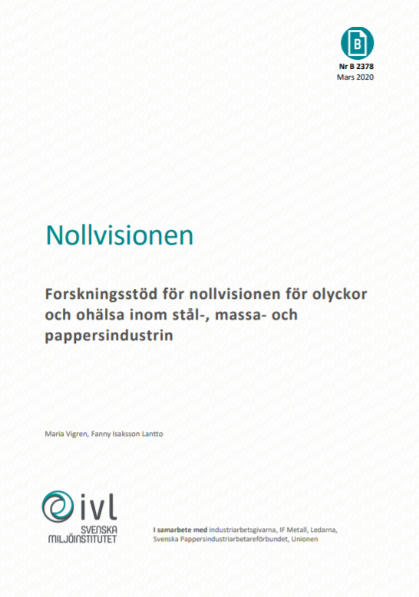
Externa rapporter
Arbetsmiljöverkets rapport om 2019 års arbetsskador
https://www.av.se/globalassets/filer/statistik/arbetsskador-2019/arbetsmiljostatistik-rapport-2020-01_arbetsskador-2019.pdf
Arbetsmiljöverkets rapport ”Analys av dödsolyckor 2018 och halva 2019
https://www.av.se/globalassets/filer/publikationer/rapporter/analys-av-dodsolyckor-2018-och-forsta-halvan-av-2019-2019-037768.pdf
IVL.s rapport stål- och massa-/pappersindustri
https://www.ivl.se/toppmeny/publikationer/publikation.html?id=5885
40

Slide 41

Håll Nollan deltar i 3 forskningsprojekt- nedan är utvärdering av Bas P & U
Enkät besvarad
Intervjuer pågår o planeras
Hallnollan.se
Samverkan för noll
olyckor i byggbranschen
41

Slide 42



Håll koll på vad mer som kommer
Kalendern på webbplatsen uppdateras regelbundet
Glöm inte att följa oss på Linkedin

Slide 43
Nästa informationsmöte
22/10 kl. 14.00

Slide 44
Tid för frågor och funderingar

Slide 45
Frågor?
Funderingar?
Saknas något?

